Slide 1

هوش تجاری
(Enterprise BI)

Slide 2

سیاوش گلچوبیان
سرپرست واحد هوش تجاری و پایگاه داده شرکت سایپا
موسس تیم مشاور پایگاه داده SqlDeep
مدیر طراحی فریم‌ورک هوش تجاری Razan
education.systemgroup.net

Slide 3
مطالب این جلسه
در انتهای این جلسه انتظار میرود با استفاده از کامپوننت های زیر و با حفظ نظافت بصری و قواعد نامگذاری بتوانید Pipeline های ETL کاملی را طراحی کنید
For Loop Container
Script Task
Script Component
Execute Package
Package Orchestrator
Error Handling
education.systemgroup.net

Slide 4

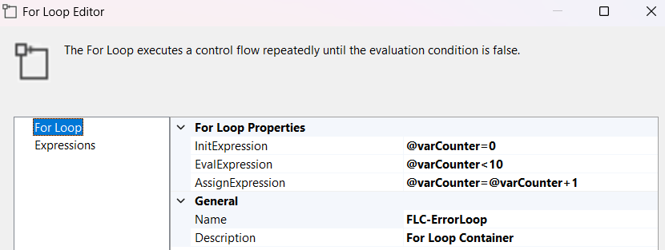
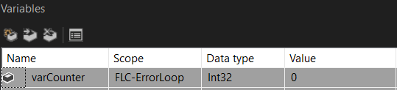
For Loop Container
مخفف: FLC
اجرای مجموعه ای از Task ها به تعداد دفعات مشخص
education.systemgroup.net

Slide 5

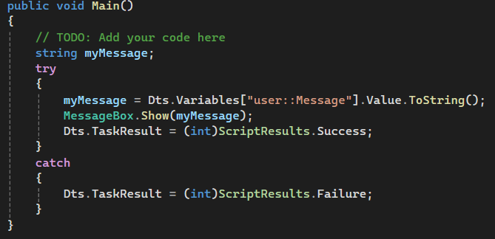
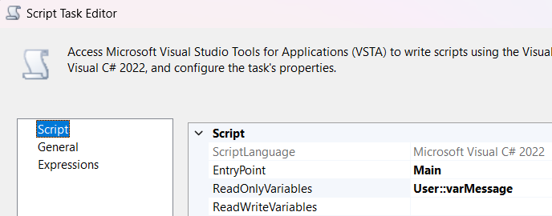
Script Task
مخفف: SCT
قابل استفاده: فقط در Control Flow
امکان پیاده سازی هر قابلیتی که در .Net وجود دارد
کد نویسی به زبان های C# و VB.Net
امکان دسترسی به Variables, Parameters, Connection Manager و Event های سطح پکیج
education.systemgroup.net

Slide 6

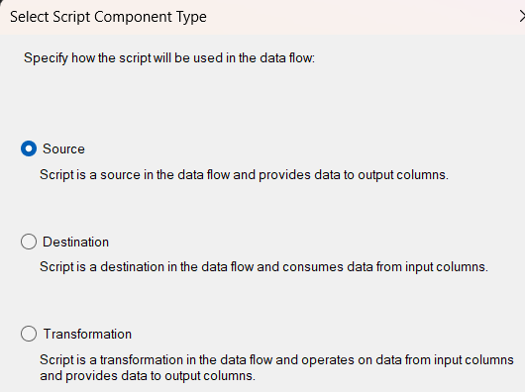
Script Component
مخفف: SCR
قابل استفاده: فقط در Data Flow
امکان پیاده سازی هر قابلیتی که در .Net وجود دارد بر روی اطلاعات در جریان کار
امکان استفاده به عنوان Source, Transformation, Destination
قابلیت کد نویسی به زبان های C# و VB.Net
امکان دسترسی به اطلاعات جریان داده، Variables, Parameters, Connection Manager و Event های سطح پکیج
education.systemgroup.net

Slide 7
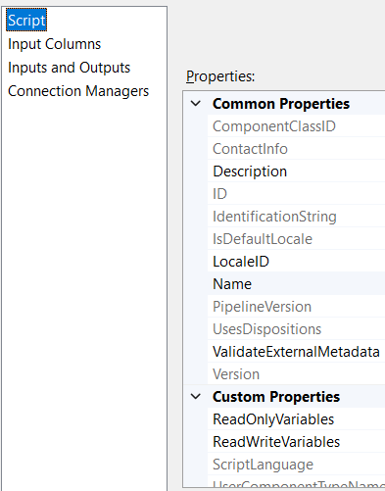
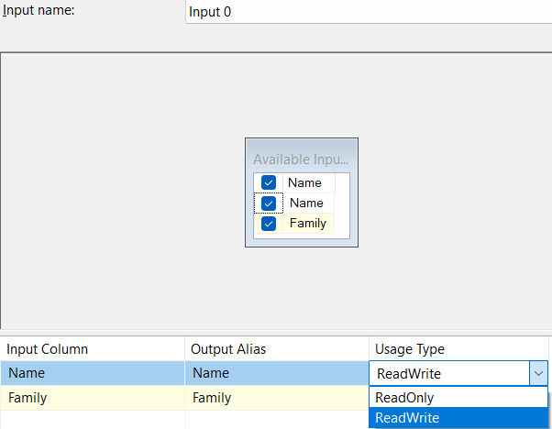
Script Component
Script: محلی برای تخصیص متغیرها به کامپوننت جهت کسب دسترسی به مقادیر آنها در داخل کد، همچنین این قسمت حاوی ویرایشگر کد نیز میباشد
Input Columns: جهت انتخاب ورودی های اطلاعاتی قابل دسترس و نوع دسترسی (Read/Write) در کد
education.systemgroup.net

Slide 8
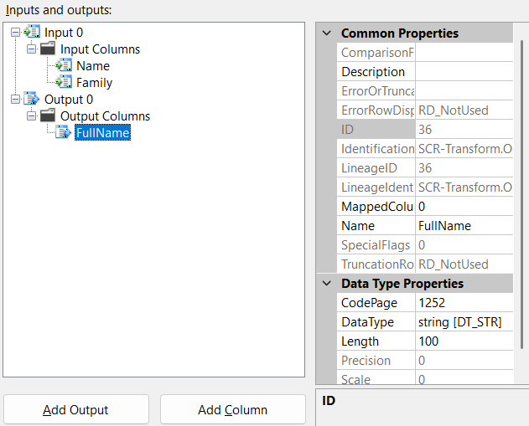
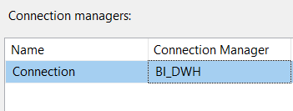
Script Component
Inputs and Outputs: محلی جهت تعریف خروجی های جدید برای جریان داده
Connection Managers: محلی جهت تعریف اتصالات قابل دسترس در داخل کد (برخی از Connection ها امکان استفاده دارند)
education.systemgroup.net

Slide 9
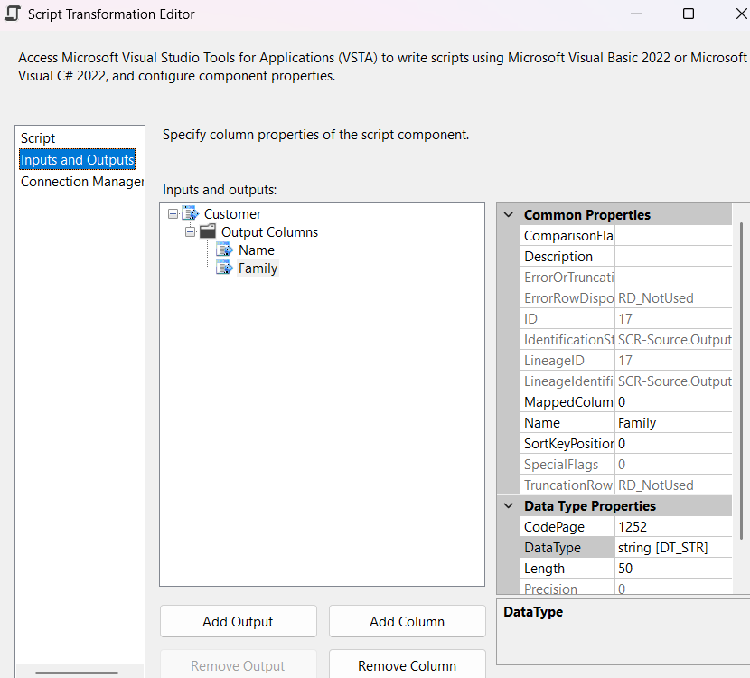
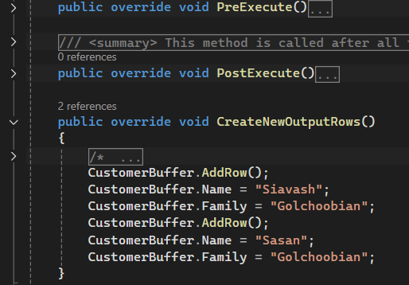
Script Component (Source)
متد PreExecute: فقط یکبار و آن هم پیش از شروع پردازش جریان داده ها در کامپوننت Fire میگردد.
متد PostExecute: فقط یکبار و آن هم پس از اتمام کامل پردازش کلیه داده ها Fire میگردد.
CreateNewOutputRows: این متد برای ساخت منبع اطلاعات استفاده گردیده و با <output name>Buffer.AddRow میتوان برای کامپوننت خروجی(های) داده ساخت
education.systemgroup.net

Slide 10
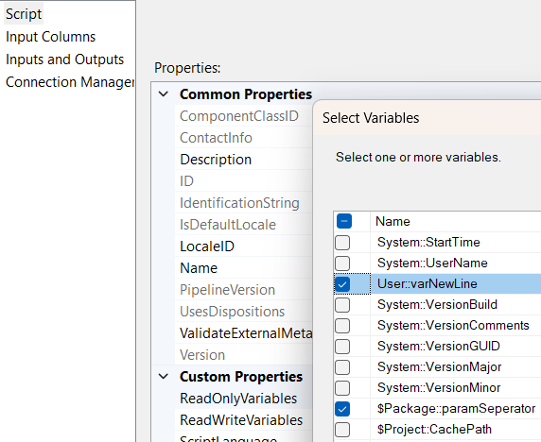
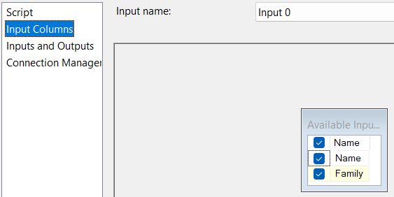
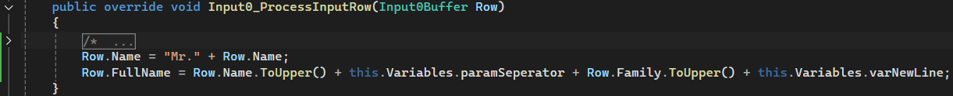
Script Component (Transformation)
education.systemgroup.net

Slide 11
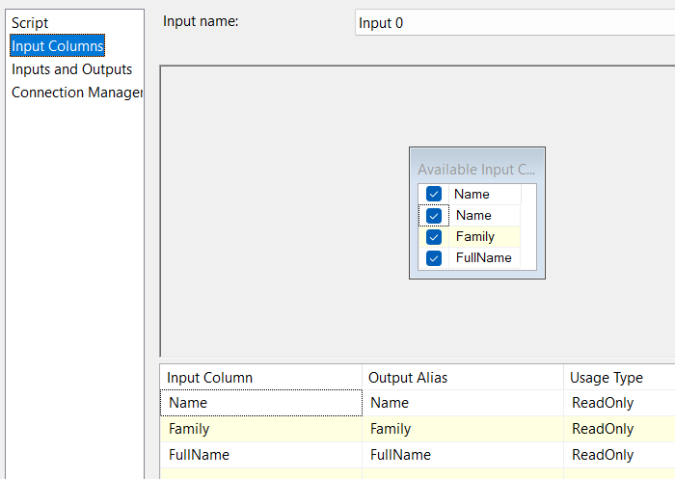
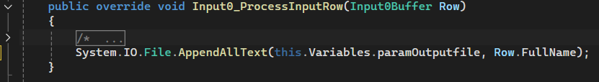
Script Component (Destination)
education.systemgroup.net

Slide 12

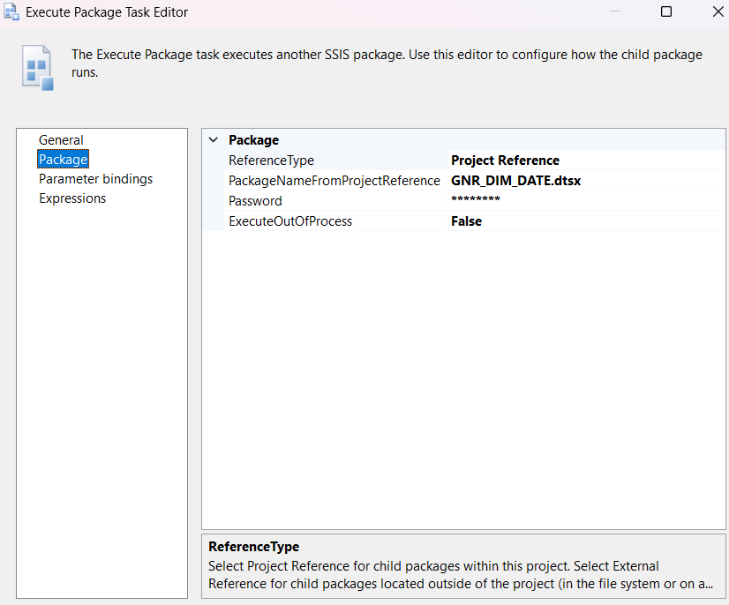
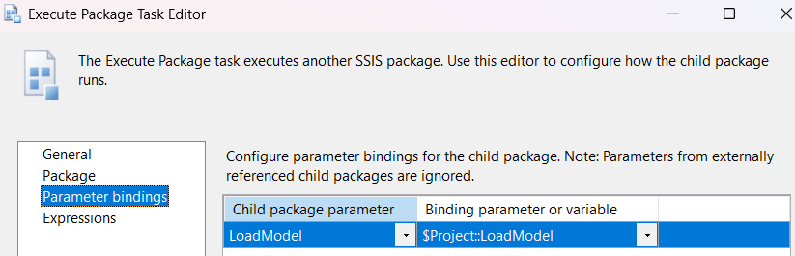
Execute Package
مخفف: EP
قابل استفاده در Control Flow
اجرای Package های دیگر
قابلیت تنظیم پارامتر در حین فراخوانی
education.systemgroup.net

Slide 13
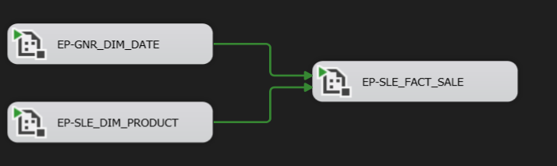
Orchestrator
تنظیم کننده منطق و توالی اجرای پکیج های کل پروژه
education.systemgroup.net

Slide 14

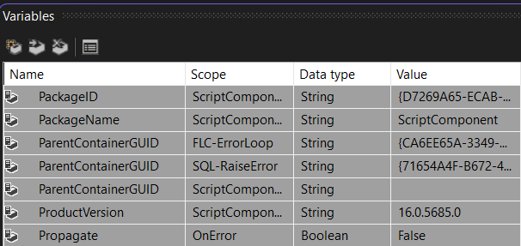
Error Handling
امکان تنظیم جریان جایگزین درصورت بروز خطا
حتما در شرایط Execute Package آن را تست نمایید در غیراینصورت خطاهای هندل شده با Event قابل بررسی نخواهند بود
با تنظیم MaximumErrorCount تعداد دفعات قابل تحمل بروز خطا را میتوان کنترل نمود، عدد 0 یعنی نامحدود
جهت ممانعت از Throw شدن خطا به لایه بالاتر میتوان در بخش Event کامپوننت متغیر سیستمی Propagate را از مقدار پیش فرض True به False تغییر داد تا خطاها به لایه بالاتر اعلام نگردد
education.systemgroup.net

Slide 15
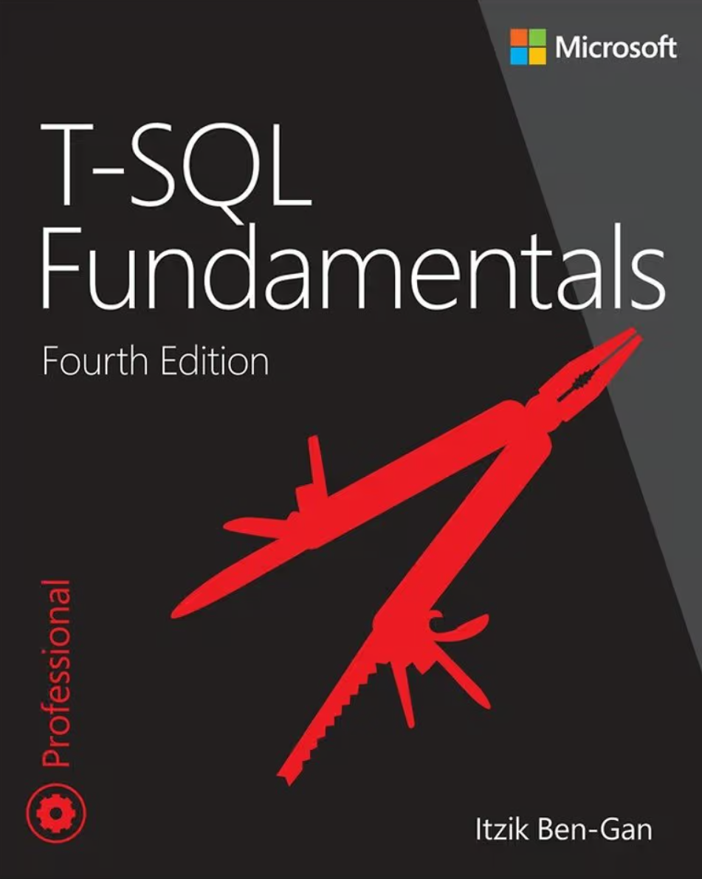

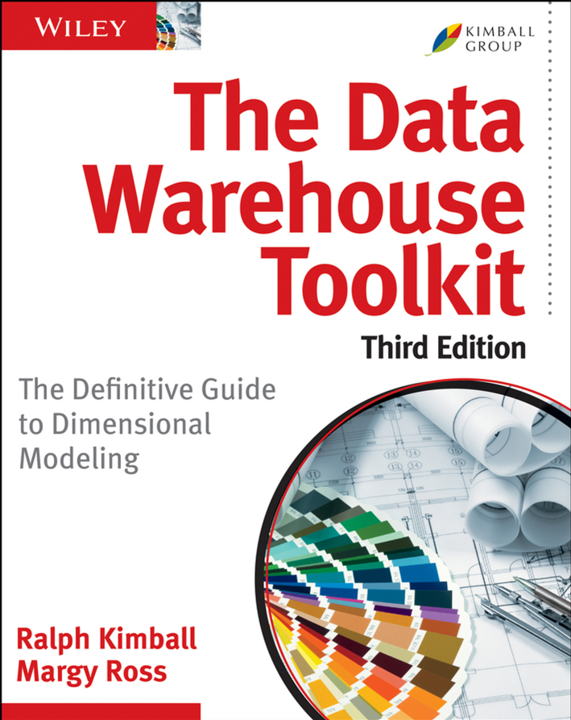
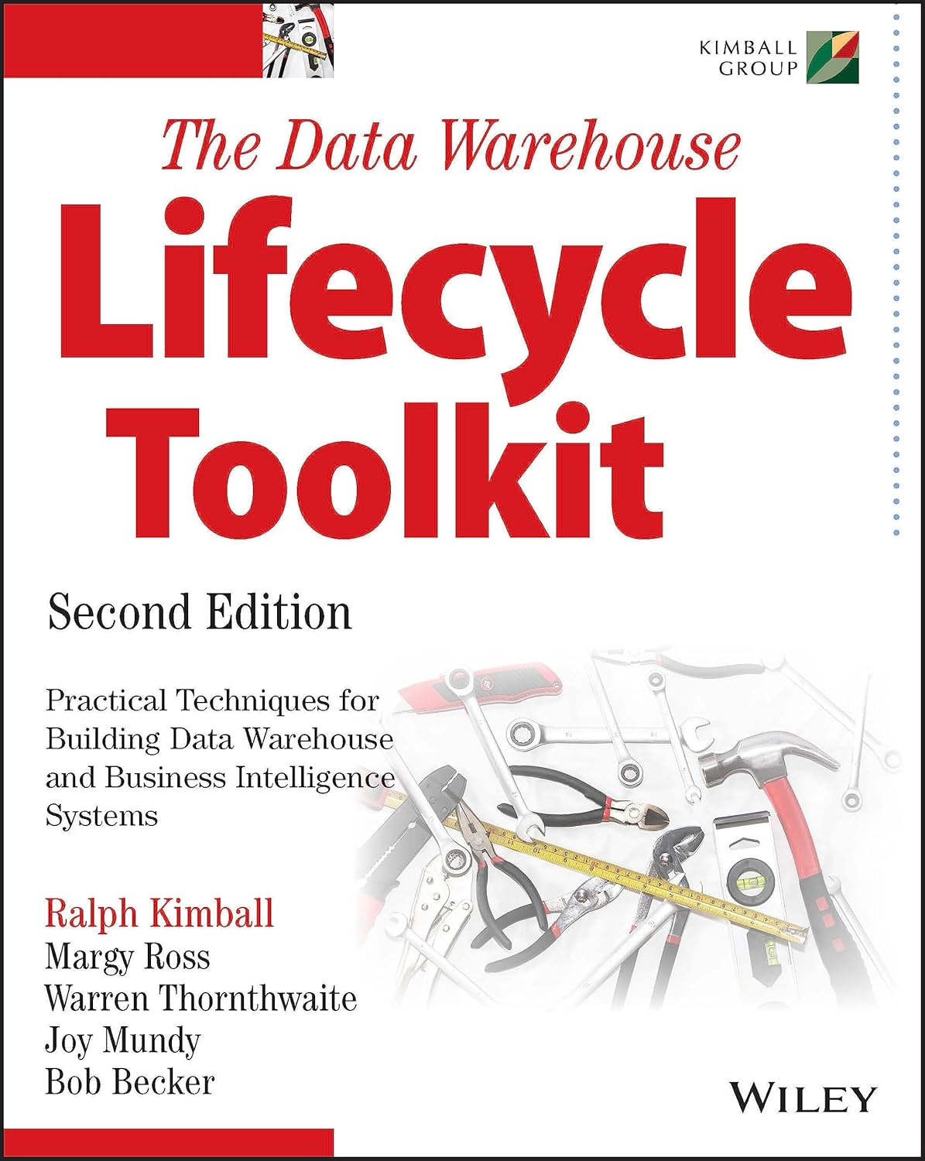
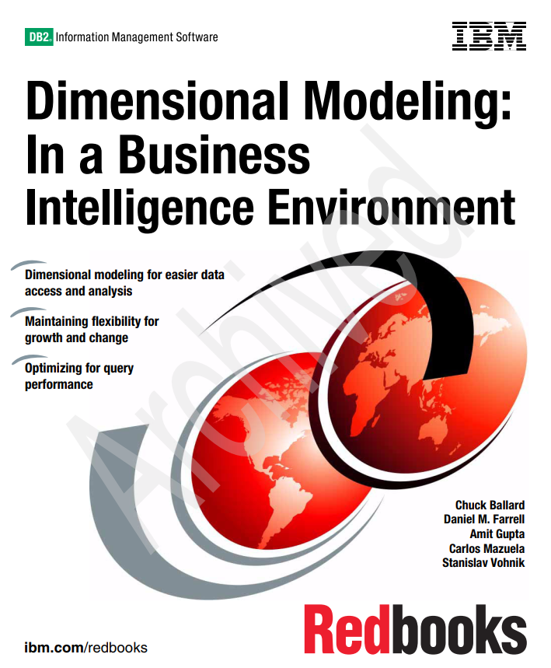
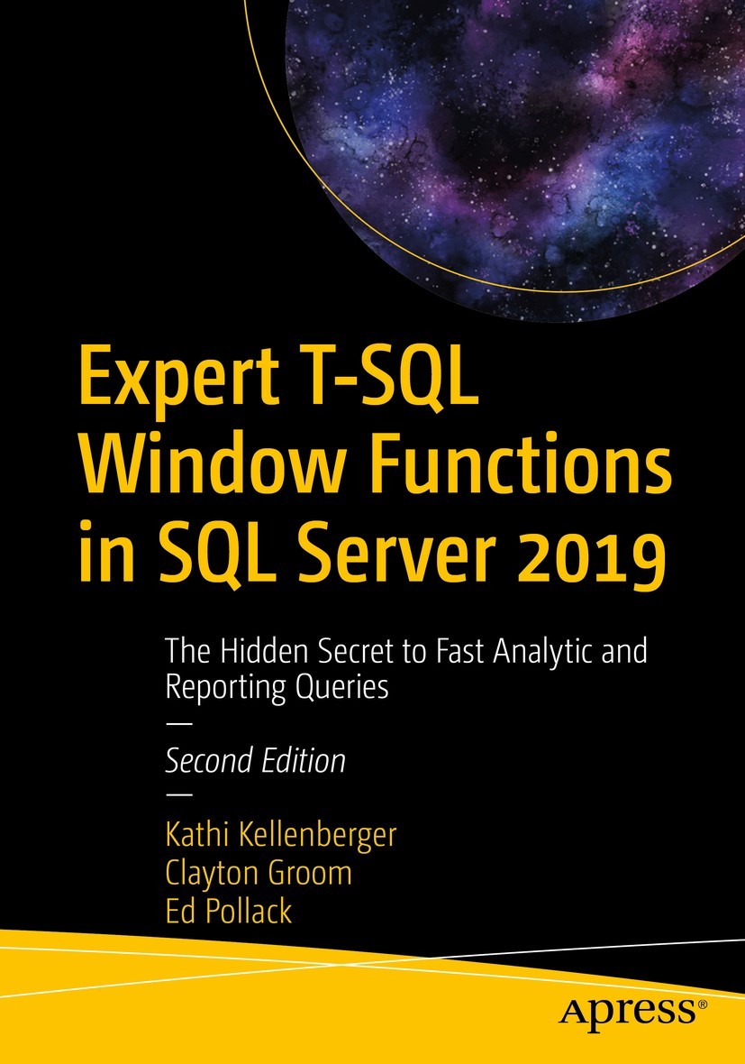
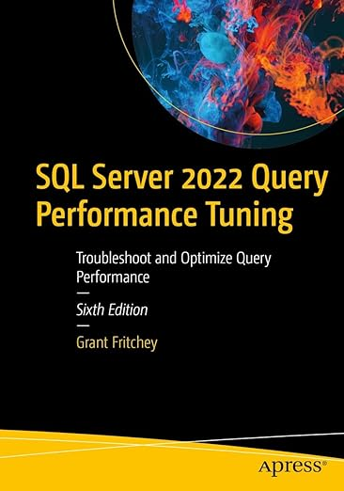

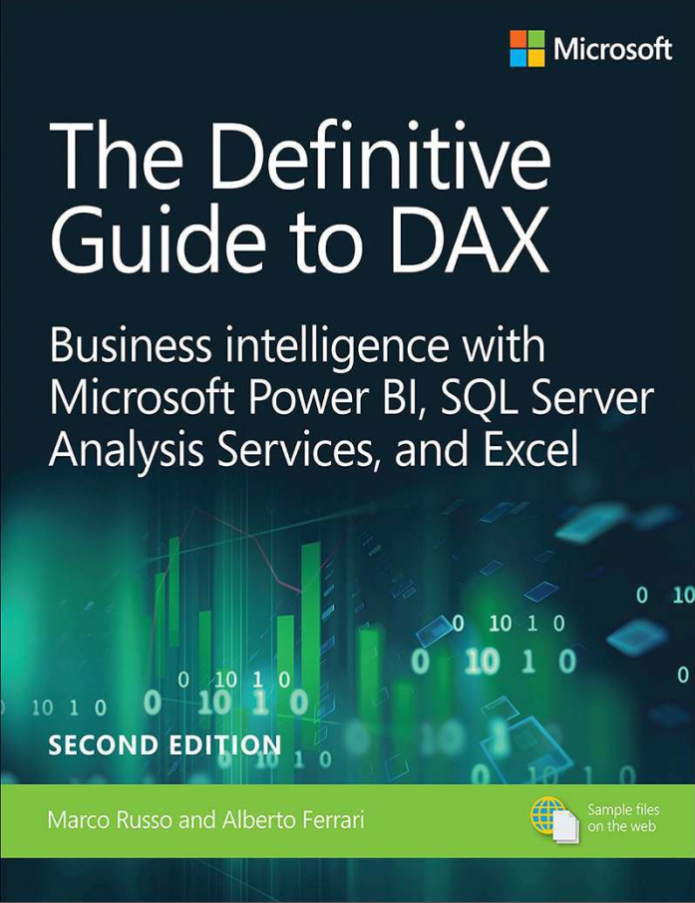


منابع آموزشی
education.systemgroup.net

Slide 16

پرسش و پاسخ
education.systemgroup.net

Slide 17
education.systemgroup.net

